Slide 1
Póly magnetu

Slide 2
Pôsobí magnet všade rovnako?
Vysypte kancelárske spinky do misky. Vezmite malý tyčový magnet a ponorte ich do spiniek. Čo pozorujete?

Slide 3
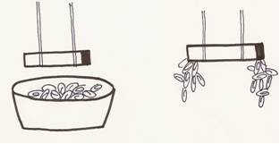
Záver:
Najviac spiniek - klincov sa prichytí na koncoch magnetu tie nazveme póly magnetu. Tam je magnetická sila najväčšia.
Najmenej spiniek - klincov sa prichytí v strede magnetu ten nazveme neutrálne pásmo.

Slide 4
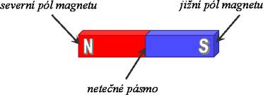
Tyčový magnet má dva rôzne póly.
Pokus s voľne zaveseným magnetom.....
Pól s ktorým sa magnet otáča k severu nazývame severný pól magnetu a značíme ho červenou farbou. A označujeme ho písmenom N. (north)
Pól s ktorým sa magnet otáča k juhu nazývame južný pól magnetu a značíme ho modrou farbou. A označujeme ho písmenom S. (south)
neutrálne pásmo

Slide 5
Ako na seba pôsobia dva magnety?
Pokus: zoberte magnety a „hraním“ si vyskúšajte ako na seba pôsobia dva magnety navzájom. Sformulujte záver a zakreslite si to do zošita.

Slide 6
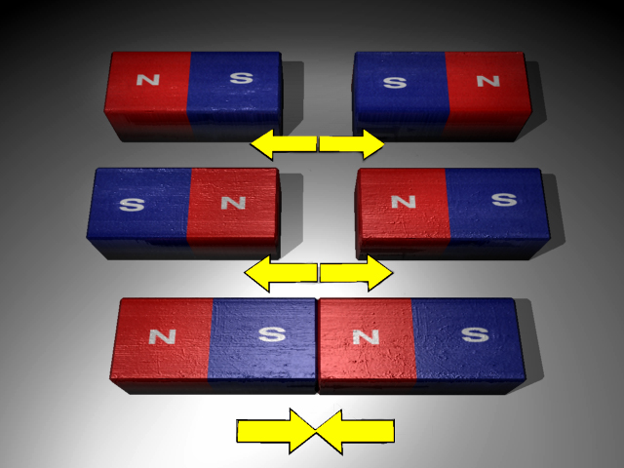
Záver:
Nesúhlasné póly dvoch magnetov sa priťahujú (severný a južný).
Súhlasné póly dvoch magnetov sa odpudzujú (severný a severný, južný a južný).
Sila, ktorou magnety navzájom na seba pôsobia a ktorou priťahujú oceľové predmety, sa nazýva magnetická sila.
Magnetická sila môže byť príťažlivá alebo odpudivá.

Slide 7
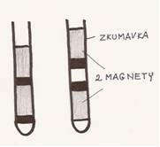
Pokus: dva magnety vložené v skúmavke.

Slide 8
http://www.beefit.sk/vedeli-ste-ze_____
Učebnica fyziky A a B
Doc. RNDr. Janovič J. CSc.
RNDr. Kolářová R. CSc.
Černá A. 1989.
http://www.swe.org/iac/lp/magnets_03.html

